Slide 1




CURSO PARA ACADÊMICOS 2022/2023

Slide 2
Acidente Vascular Encefálico Isquêmico Dr. Vinícius De Luca

Slide 3

Caso Clínico
J. A. S., 33 anos, sexo masculino, sem comorbidades conhecidas.
Notou há 01h20 fraqueza no lado direito do corpo e parada da fala. Nega quaisquer outros sintomas, nega história prévia de transtorno semelhante.
PA 190x80mmHg FC 80bpm SpO2 99%
ECG sinusal, sem alterações relevantes
Exame neurológico: acordado, obedecendo comandos, afásico, hemiplegia direita fasciobraquiocrural.

Slide 4

TEMPO É CÉREBRO

Slide 5
Epidemiologia
Segunda causa de óbito no Brasil
10% das internações hospitalares
70% incapacidade
8 a 20% morrem em 30 dias

Slide 6
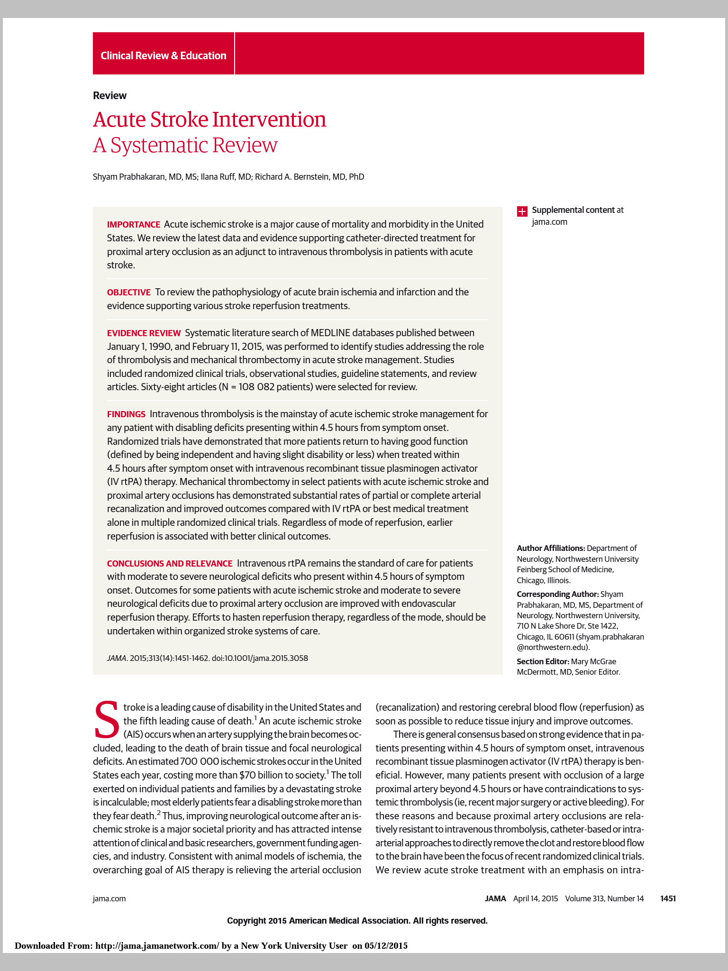
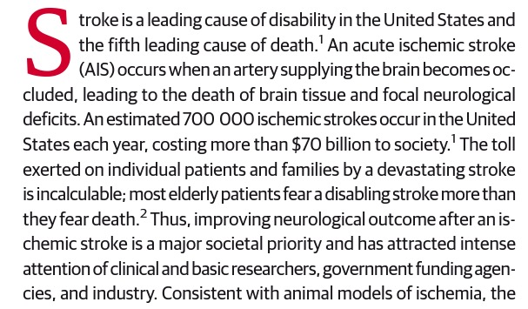

Slide 7
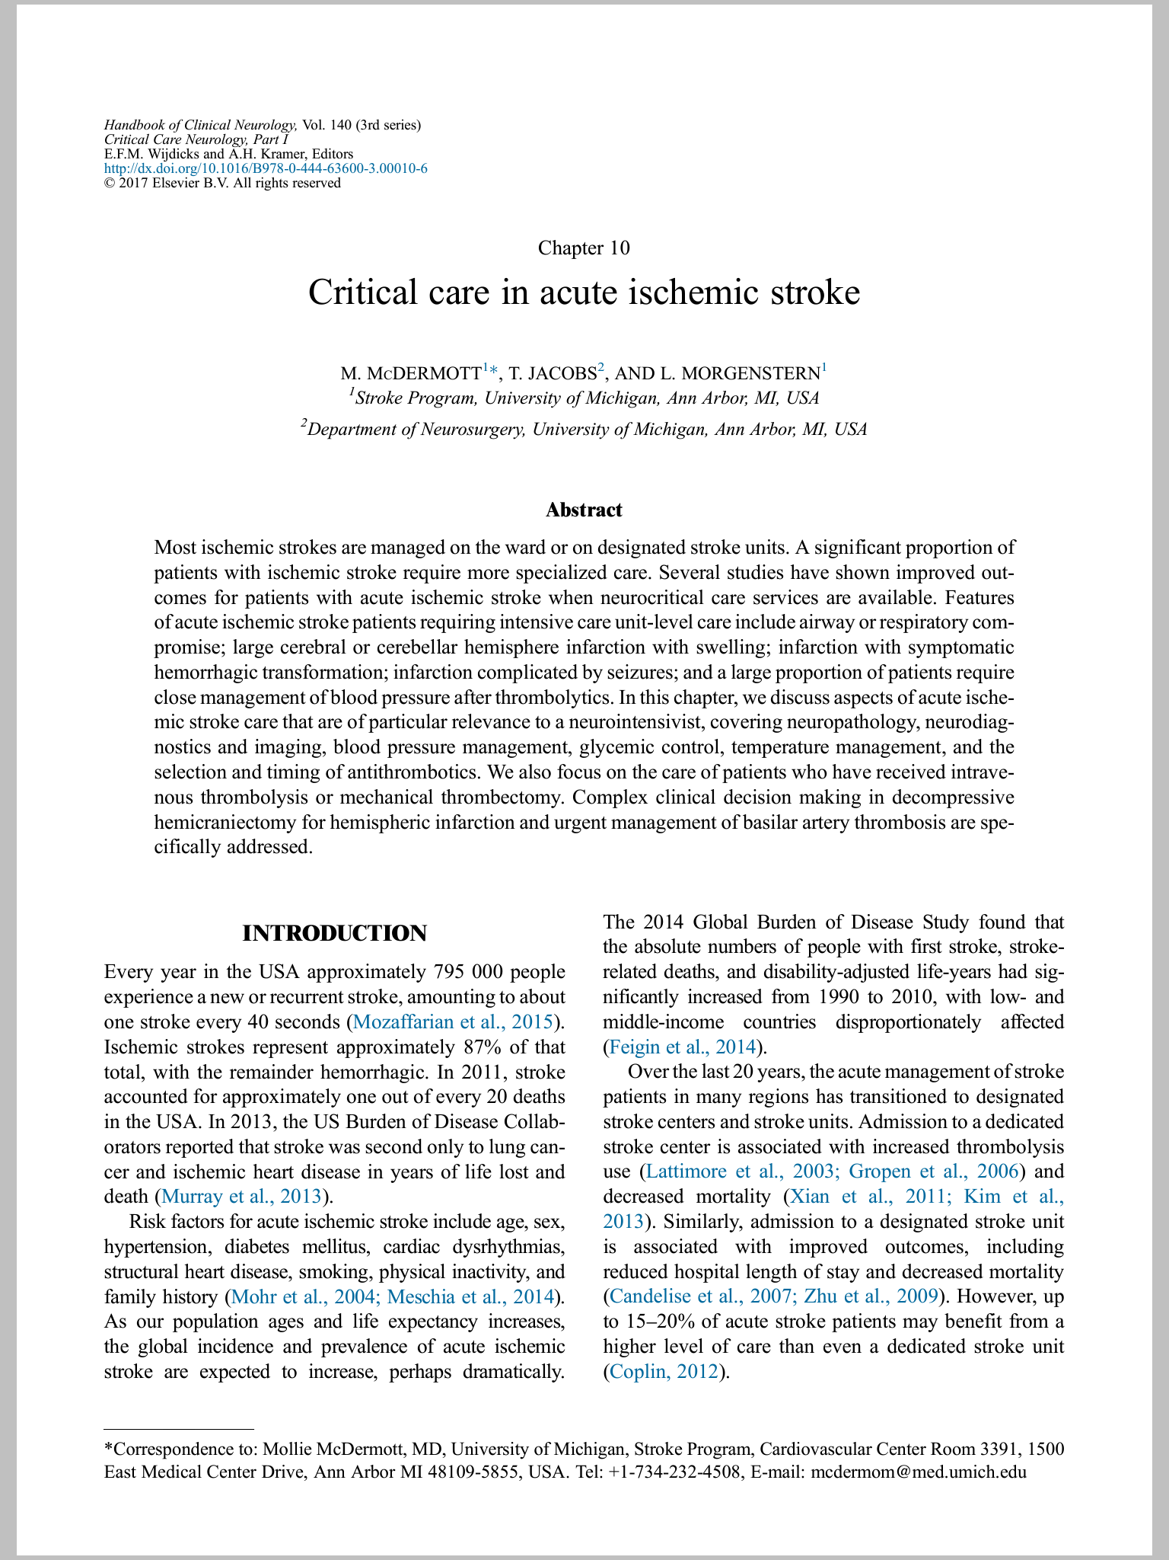
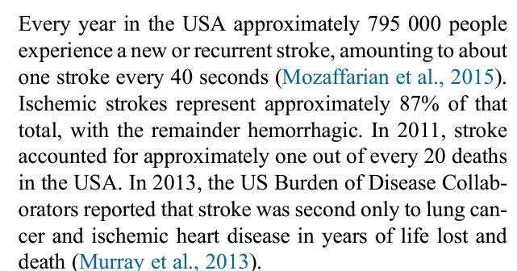

Slide 8
Fisiopatologia
Subtipo | Frequência
Trombótico Lacunar Grandes vasos | 25% 20-35% 1-5%
Embólico Cardioembólico Artéria-artéria Criptogênico Outros | 75% 20% 15% 30% 10%

Slide 9

A História Clínica
Ponto fundamental: tempo de início dos sintomas!

Slide 10
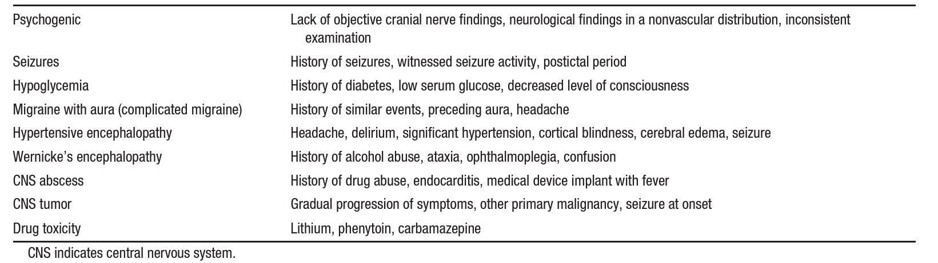
Condições que mimetizam o AVEi

Slide 11
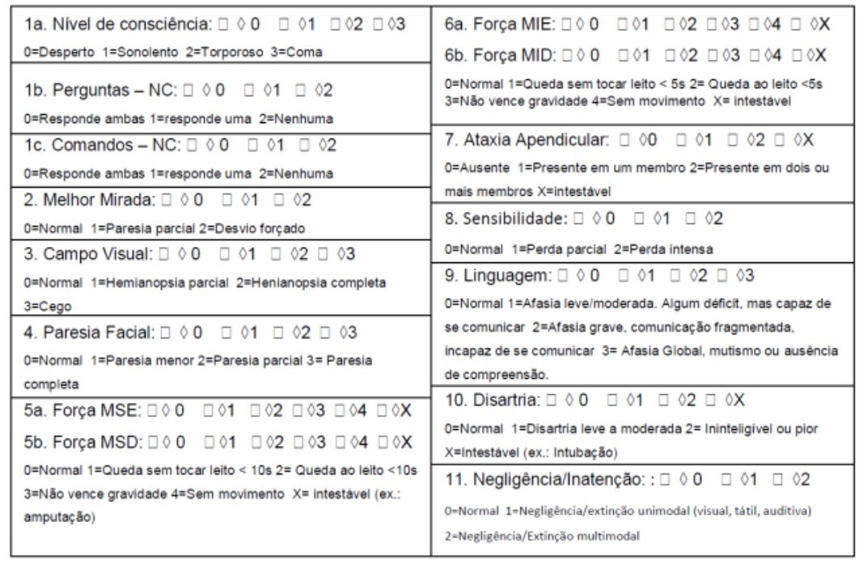
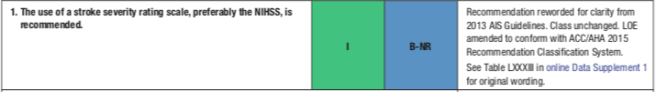
O Exame Físico
National Institutes of Health Stroke Scale

Slide 12
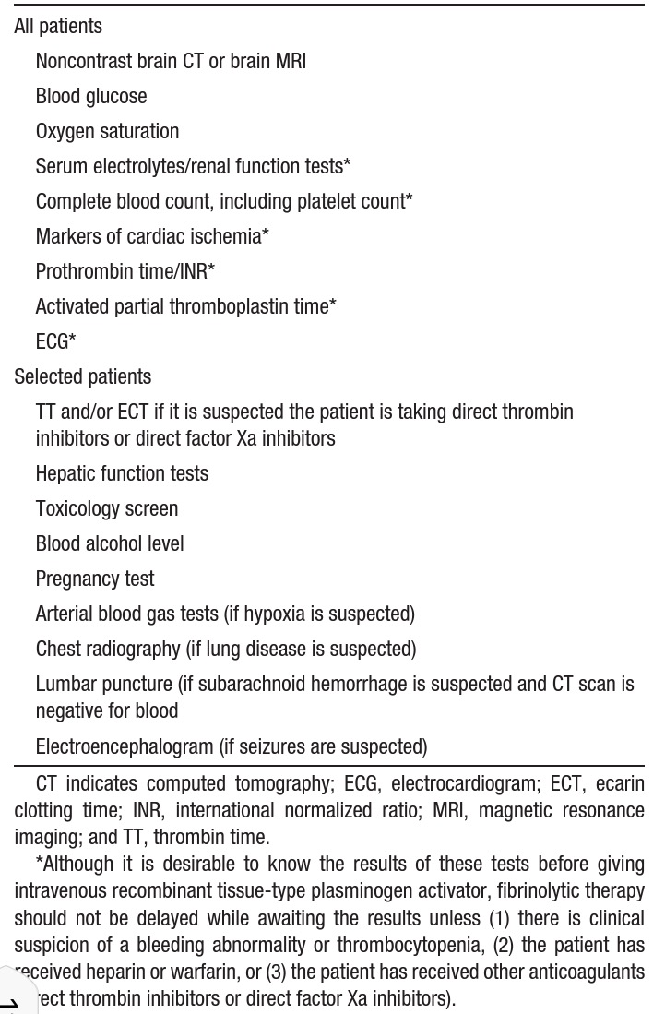
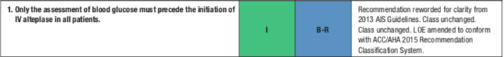
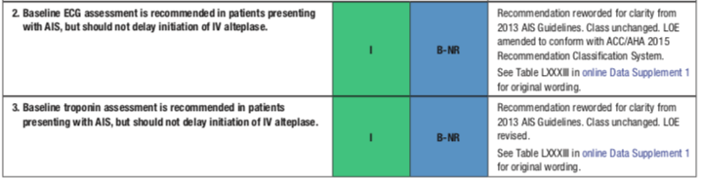
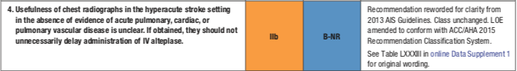
Exames Complementares

Slide 13
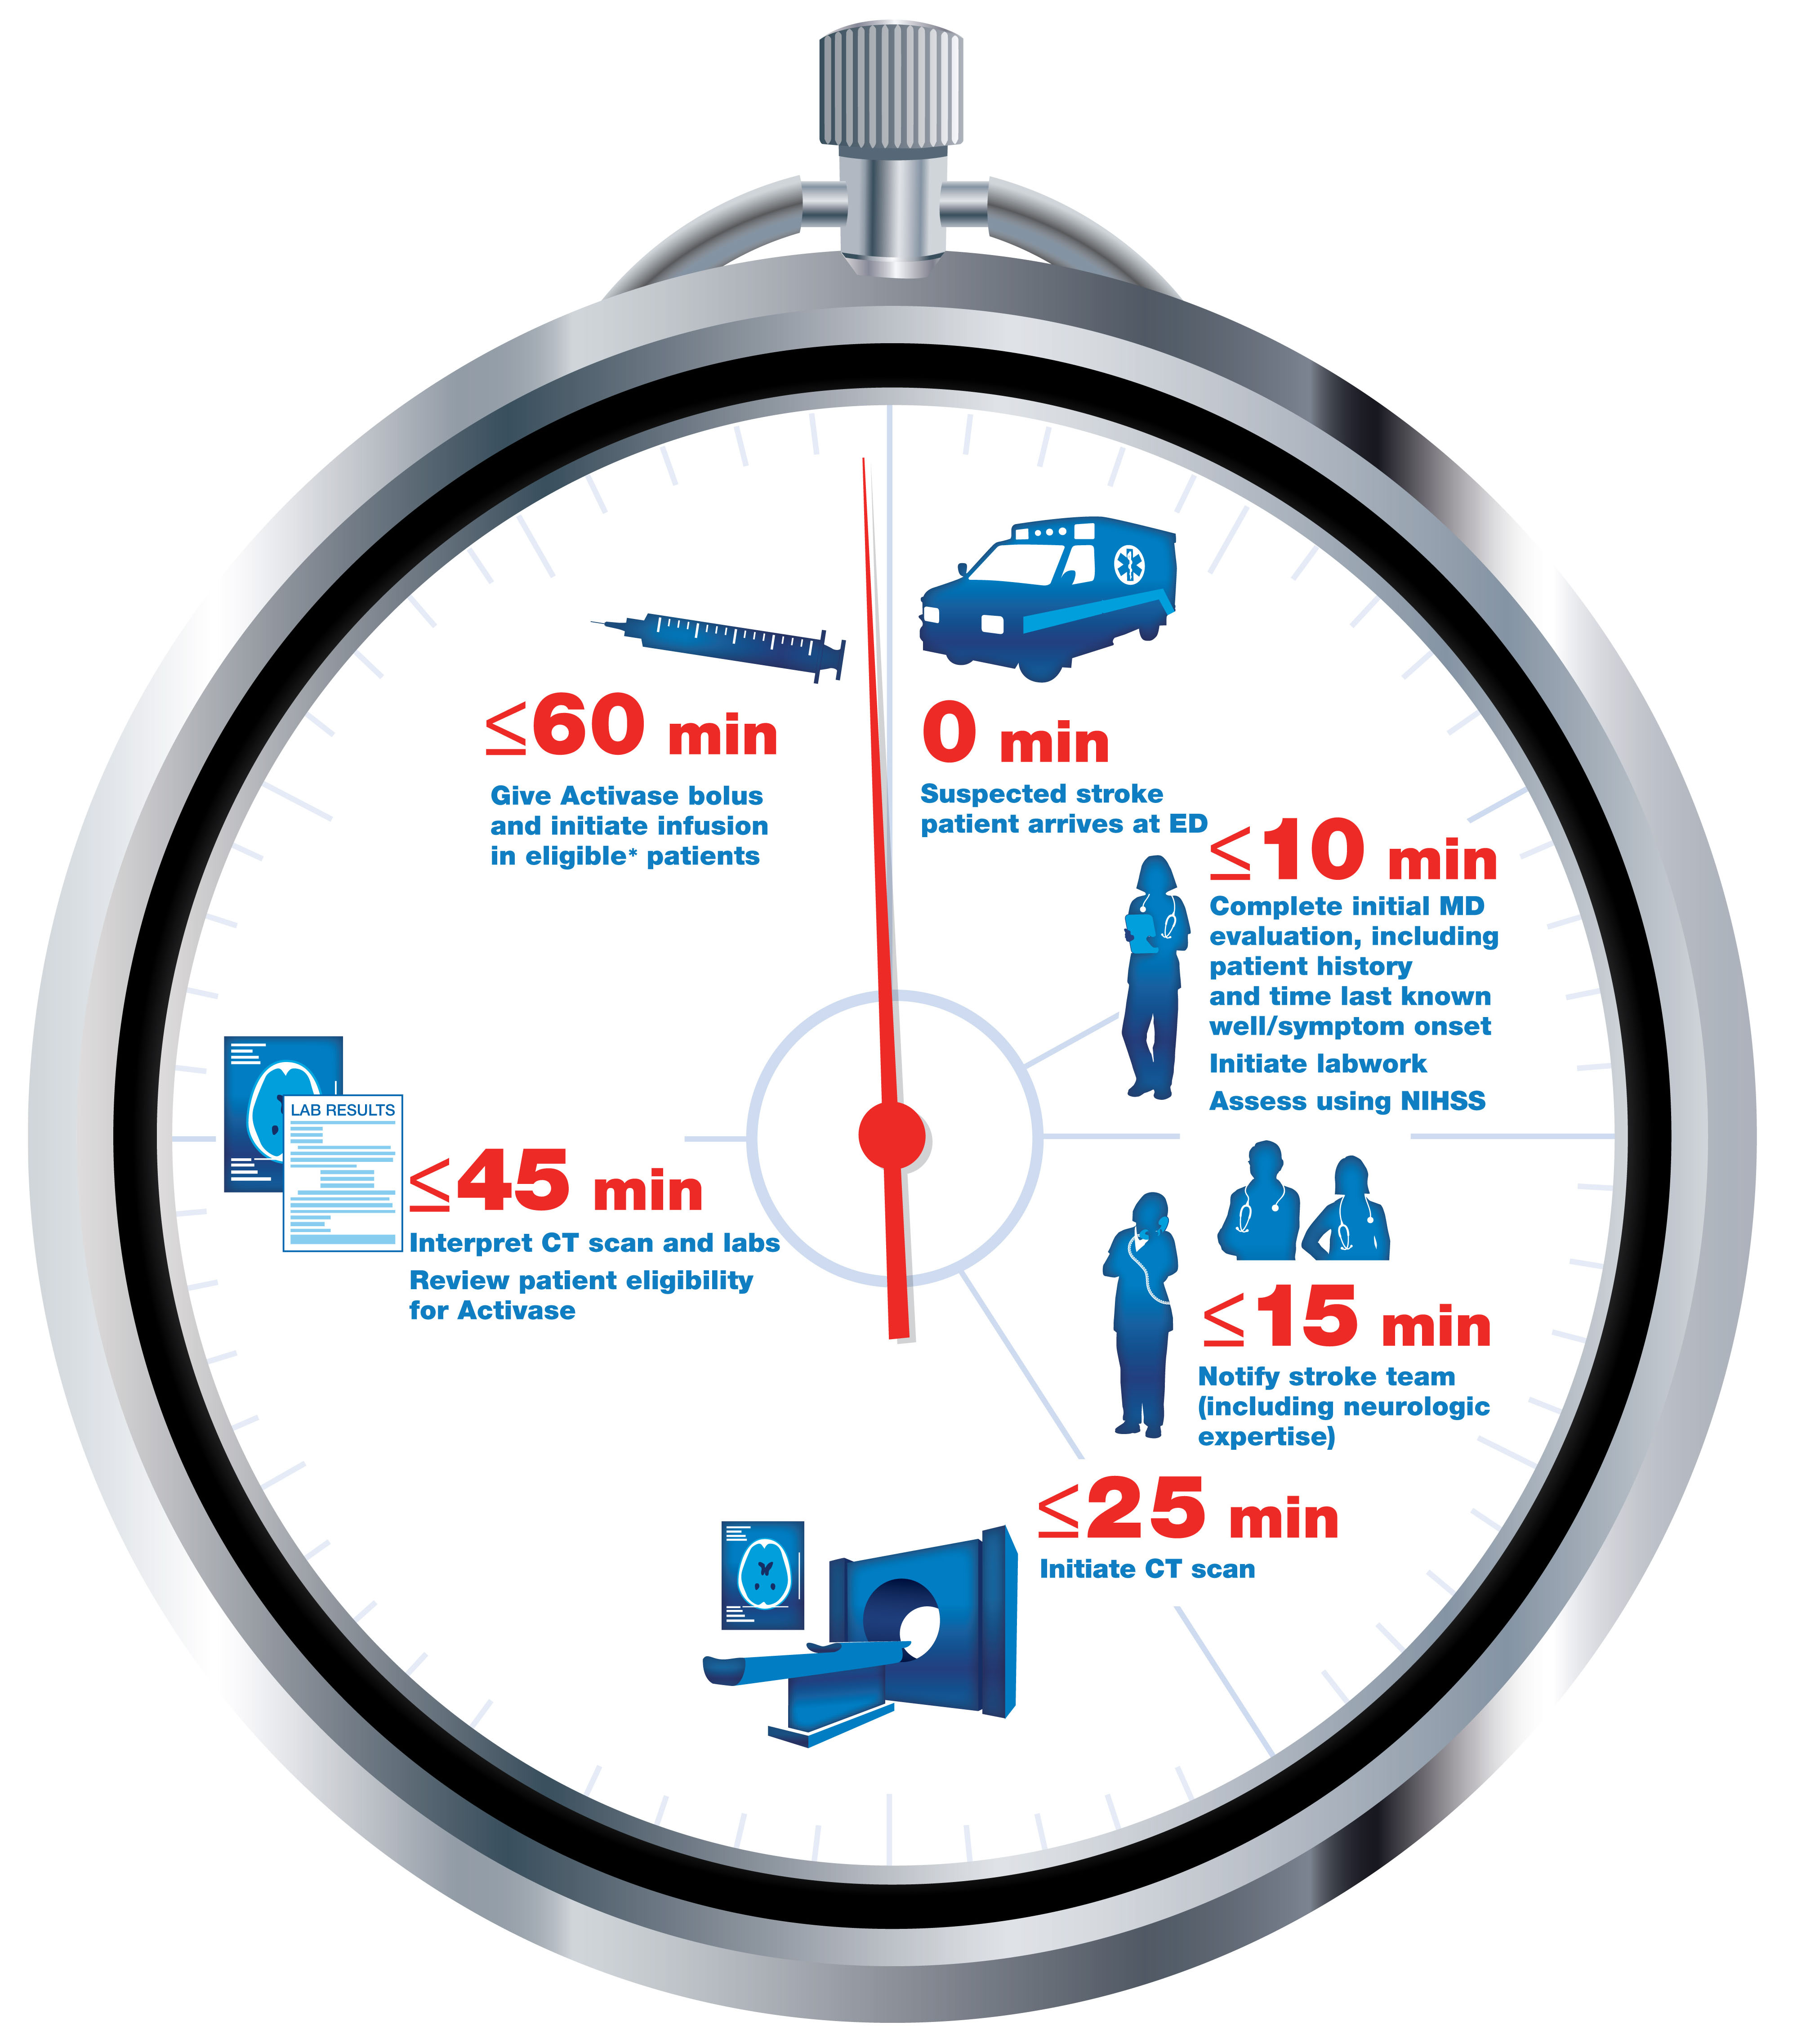
Não perca tempo!

Slide 14
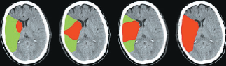
“Penumbra”

Slide 15
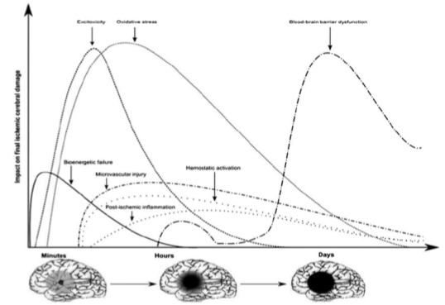
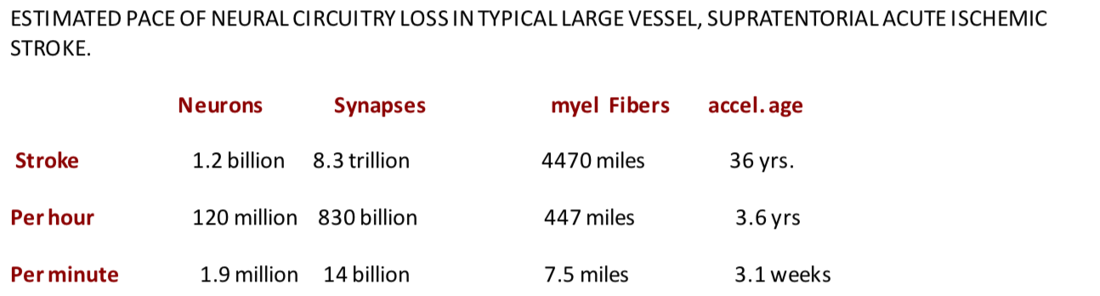
"O Resgate da Penumbra"

Slide 16
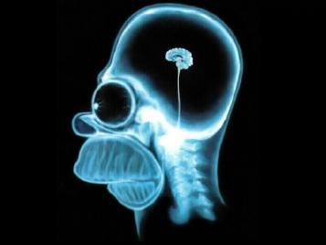
Exames de Imagem
Qual a primeira escolha na emergência?
Por quê?
Qual o método mais sensível?

Slide 17
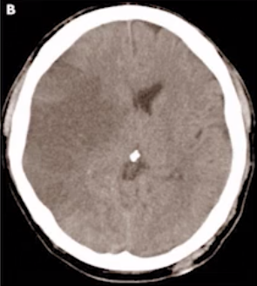
Exames de Imagem

Slide 18
ASPECTS -
Alberta Stroke Program Early CT Score
10 pontos - sem alterações precoces no hemisfério isquêmico relevante
Subtrair 1 ponto para cada evidência de alteração isquêmica em cada um dos 10 locais (7 corticais e 3 subcorticais)
Escore < 7 – Maior risco de transformação hemorrágica
Notes:
Pacientes com escore Aspects ≤ 7 têm risco maior de transformação hemorrágica e pior evolução neurológica.

Slide 19
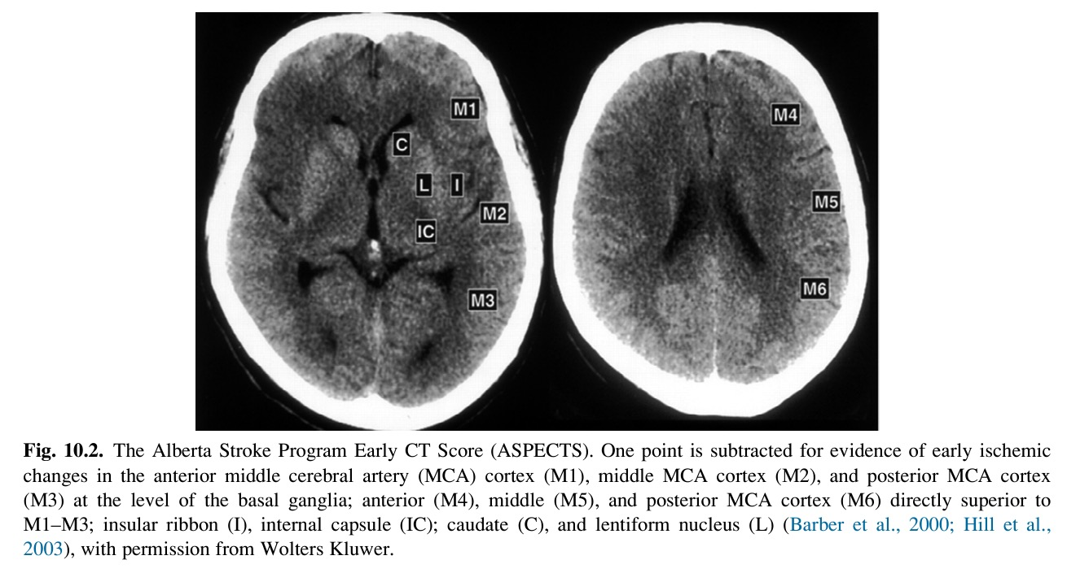
ASPECTS -
Alberta Stroke Program Early CT Score
Notes:
Pacientes com escore Aspects ≤ 7 têm risco maior de transformação hemorrágica e pior evolução neurológica.

Slide 20
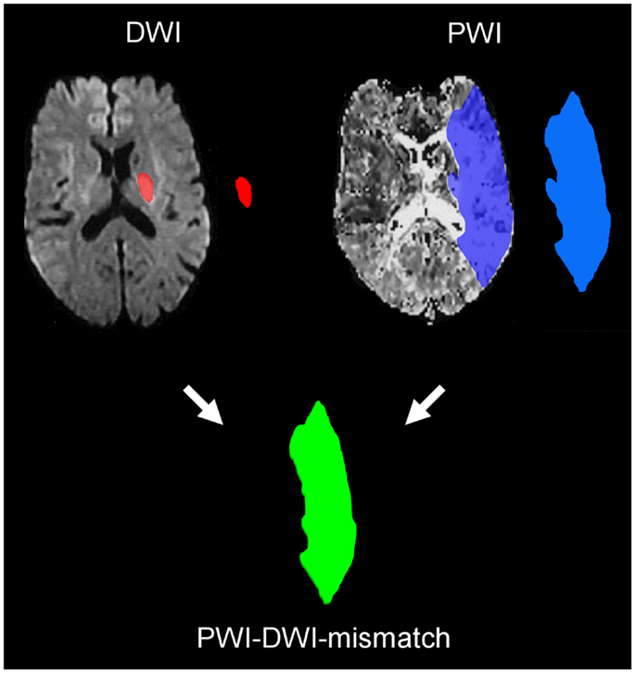
Mismatch

Slide 21
AVE isquêmico
Qual o tratamento?
Reperfusão
Neuroproteção
Prevenção de lesão cerebral secundária
Redução do edema cerebral

Slide 22
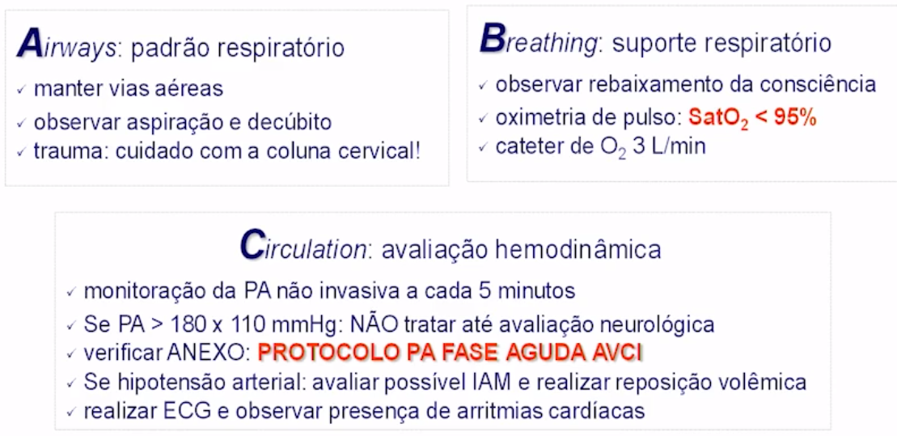
AVE isquêmico
Qual o tratamento?

Slide 23
TROMBÓLISE Critérios de inclusão
Idade > 18 anos.
Sintomas de AVEi mensuráveis e incapacitantes.
Persistência do déficit neurológico.
TC de crânio sem evidência de hemorragia.
Início sintomas < 4,5h.
Notes:
Pacientes com escore Aspects ≤ 7 têm risco maior de transformação hemorrágica e pior evolução neurológica.

Slide 24
TROMBÓLISE Sinais de Alerta
Idade > 80 anos.
Déficit neurológico grave: NIHSS > 22.
Aspects < 7.
Notes:
Pacientes com escore Aspects ≤ 7 têm risco maior de transformação hemorrágica e pior evolução neurológica.

Slide 25
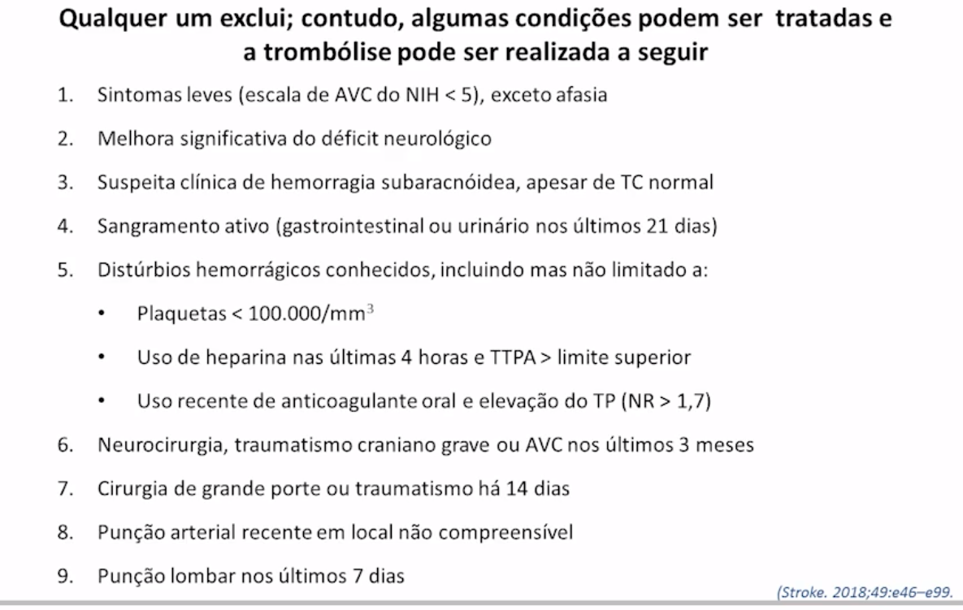
TROMBÓLISE Critérios de Exclusão
Notes:
Pacientes com escore Aspects ≤ 7 têm risco maior de transformação hemorrágica e pior evolução neurológica.

Slide 26
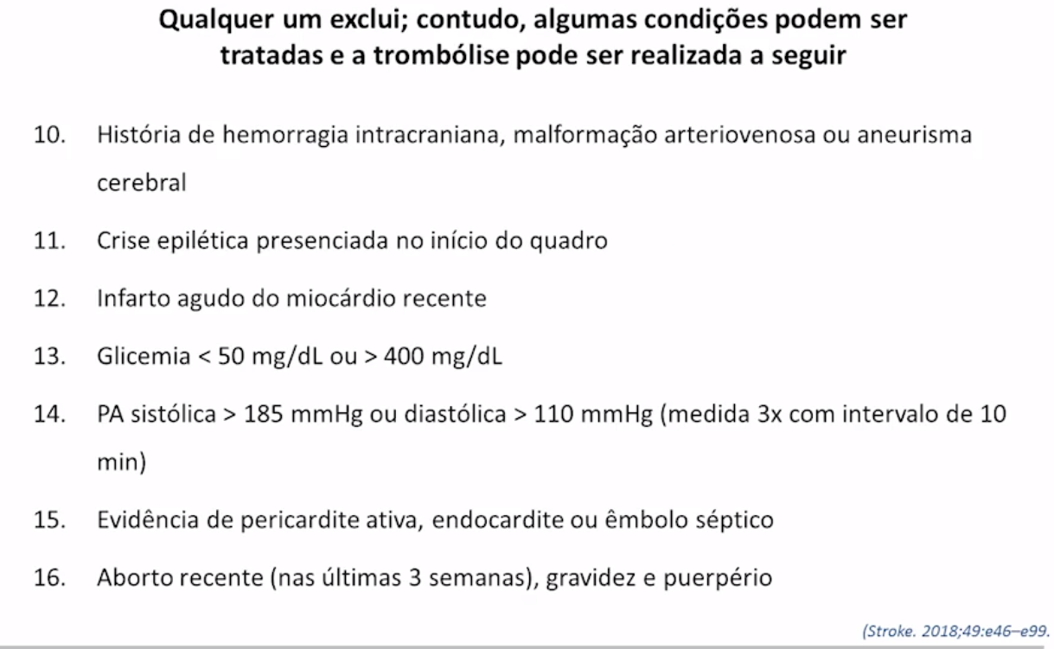
TROMBÓLISE Critérios de Exclusão
Notes:
Pacientes com escore Aspects ≤ 7 têm risco maior de transformação hemorrágica e pior evolução neurológica.

Slide 27
TROMBÓLISE
rt-PA < 3h evita resultado desfavorável, sequela ou morte.
Termo de consentimento.
Alteplase - Dose: 0.9mg/kg - Dose máxima 90mg - Infusão inicial: 10% no primeiro minuto. - Restante da dose em 59 minutos.
Acompanhar: GCS, NIHSS.
Notes:
Pacientes com escore Aspects ≤ 7 têm risco maior de transformação hemorrágica e pior evolução neurológica.

Slide 28
Parâmetros de Fase Aguda
Iniciar Trombólise somente com PAS < 185x110mmHg - Nitroprussiato, Esmolol.
Trombolisados: - PAS < 185mmHg e PAD < 110mmHg.
Notes:
Pacientes com escore Aspects ≤ 7 têm risco maior de transformação hemorrágica e pior evolução neurológica.

Slide 29
Parâmetros de Fase Aguda
Euglicemia.
Tratar Temperatura Axilar > 37,5ºC.
Avaliação neurológica: - GCS - NIHSS
Notes:
Pacientes com escore Aspects ≤ 7 têm risco maior de transformação hemorrágica e pior evolução neurológica.

Slide 30
TROMBÓLISE Complicações
Se piora neurológica: - Suspender administração do rt-PA - TC de crânio urgente - Exames de coagulação.
Sinais sugestivos de hemorragia intracraniana: - Piora do déficit neurológico ou do sensório; - Cefaléia, náusea ou vômito; - Aumento súbito e importante da pressão arterial.
Notes:
Pacientes com escore Aspects ≤ 7 têm risco maior de transformação hemorrágica e pior evolução neurológica.

Slide 31
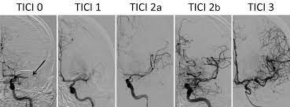
Reperfusão

Slide 32
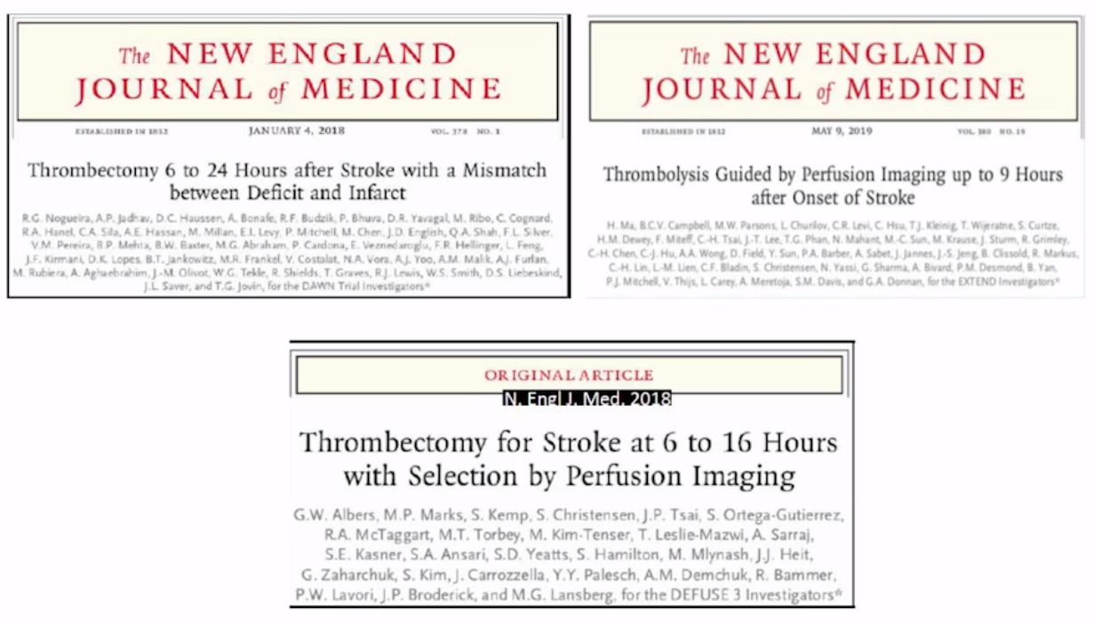
Reperfusão: Janela ampliada

Slide 33
Caso Clínico
J. A. S., 33 anos, sexo masculino, sem comorbidades conhecidas.
Notou há 01h20 fraqueza no lado direito do corpo e parada da fala. Nega quaisquer outros sintomas, nega história prévia de transtorno semelhante.
PA 190x80mmHg FC 80bpm SpO2 99%
ECG sinusal, sem alterações relevantes
Exame neurológico: acordado, obedecendo comandos, afásico, hemiplegia direita fasciobraquiocrural.

Slide 34
Caso Clínico
J. A. S., 33 anos, sexo masculino, sem comorbidades conhecidas.
Notou há 01h20 fraqueza no lado direito do corpo e parada da fala. Nega quaisquer outros sintomas, nega história prévia de transtorno semelhante.
PA 190x80mmHg FC 80bpm SpO2 99%
ECG sinusal, sem alterações relevantes
Exame neurológico: acordado, obedecendo comandos, afásico, hemiplegia direita fasciobraquiocrural.

Slide 35
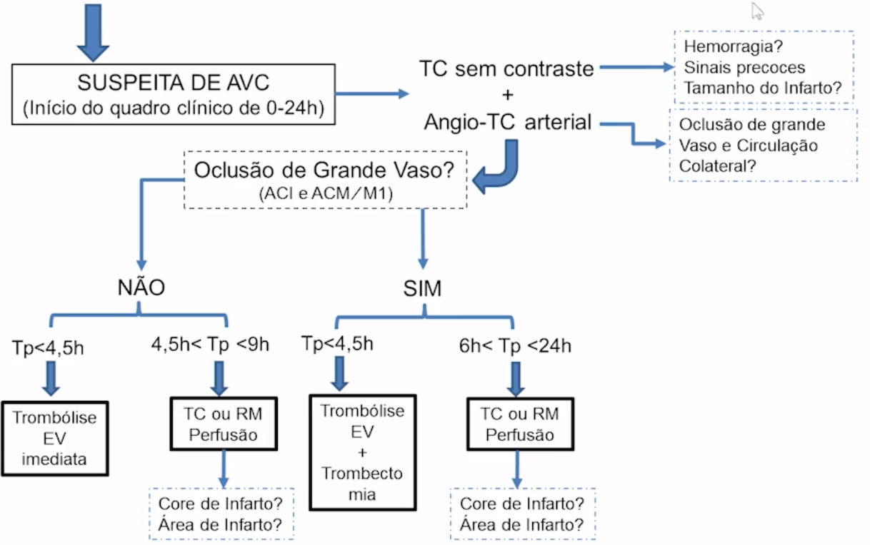

Slide 36
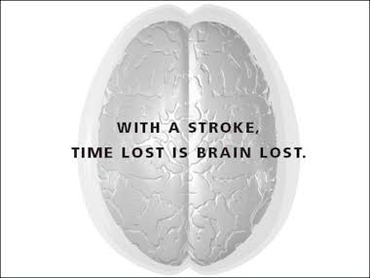

Slide 37



A MEDHUB AGRADECE!

